Slide 1
那些年
我們還沒學會就已經過時的那些技術
陳鍾誠
2015年 8 月31日

Slide 2
話說
我1988年考上交大資訊科學系

Slide 3
那時候
我還沒買電腦

Slide 4
所以
我到堂哥家請他教我電腦

Slide 5
他教我一種稱為
BASIC的程式

Slide 6
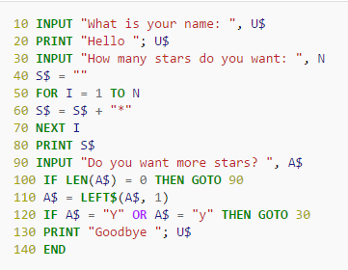
那種程式
前面都有個數字

Slide 7
後來進了交大資科系之後
老師們不是教Basic

Slide 8
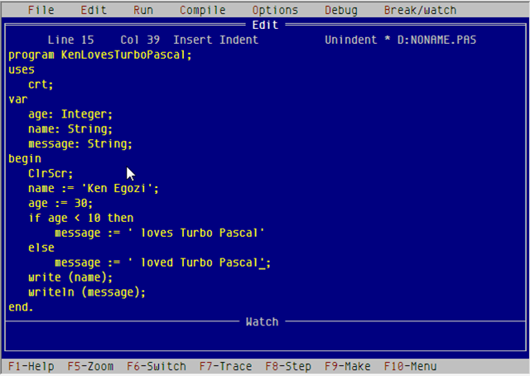
而是教 Turbo Pascal

Slide 9
因為老師們說
BASIC不夠結構化
Pascal才是結構化程式語言

Slide 10
在那個美好的年代
只要會打字就會被長輩視為神人

Slide 11
所以
各位在座的，都應該是大神

Slide 12
交作業的時候
我寫了一些小小的鳥程式
可以印出九九乘法表之類的東東

Slide 13
但是有個同學不守規矩
他寫出來的東西，有功能表可以點選

Slide 14
我們覺得很奇怪
開始探聽他怎麼做到的!

Slide 15
結果發現
要用一種稱為組合語言的東東

Slide 16
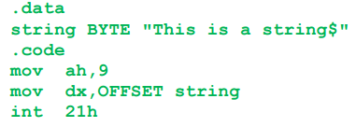
組合語言裡面
有一堆像這樣的呼叫

Slide 17
像這樣破壞行情的同學
自然令我們感到悲憤異常

Slide 18
於是
我們只好去研究 int 21h 到底是甚麼碗糕?

Slide 19
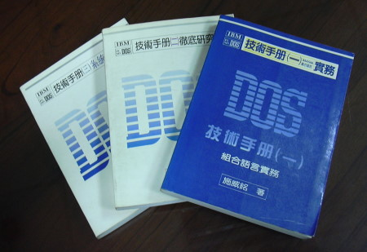
很多人買了下列書籍

Slide 20
花了很多時間
終於學會怎麼寫有功能表的程式了

Slide 21
學會之後
我還寫了一個編輯器

Slide 22
但是
也只能自己玩玩罷了

Slide 23
接著、那位破壞行情的同學
又寫了一個在DOS按下奇怪控制鍵就可以叫出自己程式的功能，並且寫了一個隨時可玩的遊戲。

Slide 24
這件事情現在看起來很簡單
那是因為你的作業系統是「多工作業統」。

Slide 25
但是當時的DOS
是個「單工作業系統」
那他到底是怎麼做到的呢？

Slide 26
我們發現
這是一種稱為常駐程式的技術

Slide 27
同樣要用到int 21h
於是只好再去學常駐程式的寫法

Slide 28
然而、過了不久
各位都知道DOS的下場了

Slide 29
這些技術
通通都變成了垃圾
因為windows出來了。
大家再也無法滿足於那種只有黑黑畫面的文字介面了。

Slide 30
不只如此
當時的那些技術，現在幾乎沒有一個還能拿來用了。

Slide 31
這恐怕就是
程式人的悲哀了！

Slide 32
另外、大二的時候
我聽說美國國防部大力推行Ada語言
所以我特別去買了一本Ada的書

Slide 33
但是只能讀讀
根本找不到可以執行Ada的環境

Slide 34
所以很快的
我連Ada長甚麼樣都忘光了

Slide 35
之後
Ada也從來沒有成為一門重要的語言，甚至到現在我都不知道該去哪裡找他的編譯器。

Slide 36
而那時候要寫資料庫
必須使用一種稱為 dBase 的系統
現在、您應該也找不到這家公司了
更不用說後來的Clipper 了

Slide 37
上人工智慧課的時候
老師要我們學 LISP 和 Prolog

Slide 38
這兩個語言
真是有夠難學的
思路邏輯和Pascal完全不像
所以我當然也沒學好

Slide 39
大三的時候，聽說C語言很重要
只好再來學學

Slide 40
對於C語言
我只覺得星號很多，指標很奇怪，bug 也很多

Slide 41
那時
我總認為 C 是個爛語言
(就像那時我覺得UNIX是個爛系統一樣)

Slide 42
考上台大碩士班後
Windows 3.1系統出來了

Slide 43
我們卻完全不知道
該怎麼寫這種「視窗程式」

Slide 44
於是
只好又去學視窗程式

Slide 45
但是視窗程式該怎麼寫呢?

Slide 46
聽說有兩種方法
一種是用 C 語言
一種是用Visual Basic(VB)

Slide 47
不看不知道，一看嚇一跳
寫一個C語言版的Hello World要兩百行

Slide 48
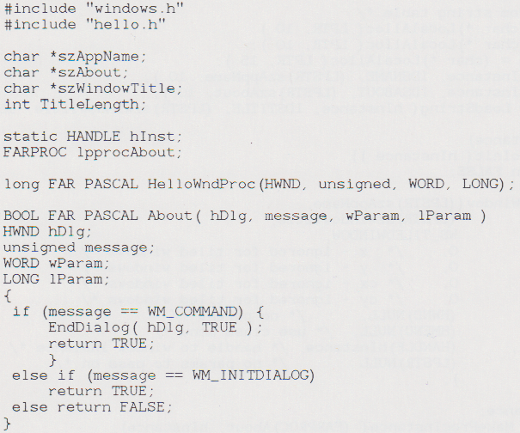
更嚴重的是、我看不懂！

Slide 49
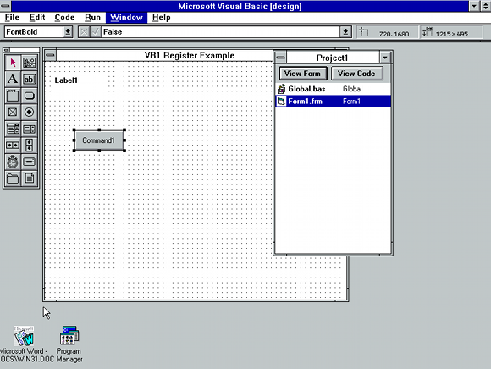
所以我只好選用VB

Slide 50
幸運的是
VB還算蠻好學的

Slide 51
只要拉一拉
加點程式碼就行了

Slide 52
不過
有些事情VB做不太到

Slide 53
特別是
有關系統呼叫的那些事情

Slide 54
這讓我
又想起了那個int 21h

Slide 55
該死的系統呼叫

Slide 56
為了那些系統呼叫
一大堆人跑去學windows的 C 語言寫法

Slide 57
而這方面的中文書
「侯捷」可以說是權威人物

Slide 58
雖然我買了一兩本
但始終沒有學會！

Slide 59
對於Windows系統的C語言
我始終有著莫名的恐懼！

Slide 60
還好
後來碩一時我到一家做PDA的江川科技打工
工作是用C語言寫一個五子棋，終於把C用上了，算是沒有白學

Slide 61
碩士畢業時
也用C語言寫了用遺傳演算法來解密碼和電路排列的問題
終於讓C語言派上了用場

Slide 62
接著、我就去當兵了！

Slide 63
當兵之前
我從來沒有聽過web這個名詞
甚至對網路都沒有任何概念

Slide 64
當兵回來之後
發現世界變了一個樣
我幾乎不認識那時候的電腦了

Slide 65
每個人都在安裝
一種稱為瀏覽器的東東
像是 Netscape 與 IE

Slide 66
然後、大家都要去電信局
申請一種線路、在電話線上掛個盒子，稱為MODEM

Slide 67
用撥接的方式
想辦法連上那個稱為WEB的網路

Slide 68
上網之後
可以看到 Yahoo, 蕃薯藤等等這些入口網站
然後可以連接到更多網站

Slide 69
問題是
我要怎麼寫程式連接到web呢？

Slide 70
這時候
有家叫做sun (昇陽)的公司出現了

Slide 71
昇陽推出了一個語言
叫做Java
並且說你可以用Java寫出一種稱為Applet 的東東
然後在網頁上做各種事情，像是動畫等等

Slide 72
結果
我只好又去學Java

Slide 73
沒想到
Java Applet真的有夠爛
又難寫又難用，跑得又慢

Slide 74
所以後來
Java Applet 就被一種稱為 Flash 的技術取代了

Slide 75
很不巧的
我沒有學過 Flash
不過我也不想學了

Slide 76
奇怪的是
Java在瀏覽器上慘敗
但是卻在企業內的伺服器端大勝了

Slide 77
這讓我用 Java
混過中研院和博士班的那六七年

Slide 78
我進中研院的目的
是為了研究自然語言處理
因為他們有個自然輸入法
當時很多人都在用

Slide 79
在中研院的時候
我都用C++, Java, Foxpro 等語言混著用

Slide 80
離開中研院之後
到同學的加旭科技公司一起創業

Slide 81
結果
又要寫網頁的那種程式
於是只好學了ASP這種網頁語言

Slide 82
Foxpro和ASP都是微軟的
所以那時微軟出甚麼技術我們就學甚麼

Slide 83
糟糕的是
微軟每年都出新技術

Slide 84
光是一個資料庫連接方式
就每年換新
像是ODBC, ADO, DAO, RDO, …
到後來我也不知道叫甚麼歐了

Slide 85
還有一堆現在已經聽不到的
像是 OLE, ActiveX 等等物件嵌入顯示技術
以及瀏覽器上的 VBScript, Jscript 等語言

Slide 86
結果到現在
我一直還很討厭用資料庫
都直接用檔案系統儲存
就是因為微軟每年換資料庫連接方式的原因

Slide 87
博士班快畢業時
我缺錢
又跑去外面兼差

Slide 88
結果應徵到
Panasonic Taiwan Laboratory (PTL)
PTL用的是 gcc, 而不是我們之前用的 Visual C++ 與 Turbo C.

Slide 89
於是、我只好又學了
gcc, make等等工具，以及一些 linux 指令

Slide 90
在 PTL 工作時
其實server都是別人架好的
我只是連上去用用而已

Slide 91
離開PTL之後
我進了金門大學教書

Slide 92
金大沒什麼錢買軟體
但是在2003年我聽到洪朝貴的一場演講
才知道原來有個東西叫做開放原始碼

Slide 93
所以後來
除了學校有購買的微軟軟體之外
我都盡量用開放原始碼的軟體

Slide 94
於是一路接觸了
微軟的C#與 Window Form
開放原始碼的Blender, R, Icarus Verilog, Node.js

Slide 95
只是
這些技術來來去去
能活到哪天，也沒個準頭

Slide 96
似乎、程式人的命運
就是要學一大堆東西
技術淘汰的很快
只好一直學下去

Slide 97
電影「如來神掌」裏有說
天下武功，無堅不破，惟快不破

Slide 98
只要你學得夠快
就可以打贏慢的

Slide 99
但是、又有誰能那麼快呢？

Slide 100
所以、不要學得太雜
一個時期專注在一種技術上
才能夠全速前進

Slide 101
還好
我是大學老師，不需要在程式市場上競爭
否則這種雜亂的學法，恐怕難以在市場上立足阿！

Slide 102
說到這裡
我也只能說，謝謝大家了！
有耐心看完這一篇，30年的辛酸史！

